Slide 1
Clase 5
El modelo Westminster de democracia

Slide 2
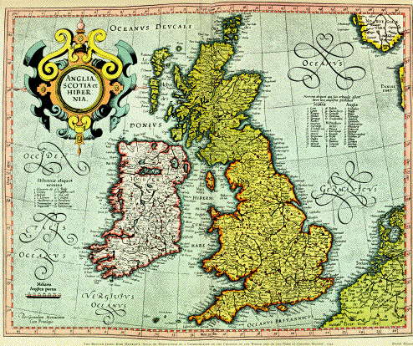
Islas vs. continente
1066DC: última invasión exitosa

Slide 3
La menor dependencia de un ejército marcó la historia británica... gobierno limitado
Inglaterra pudo mantener el equilibrio del contrato feudal (Carta Magna, 1215)http://britannia.com/history/magna2.html
Corona le otorgaba tierra (o su uso) y protección a
los vasallos
Señores y caballeros le otorgaban a cambio servicio
militar y tributo
Desequilibrio continental a favor de la Corona (Francia) o a favor de los señoríos locales (Alemania)

Slide 4
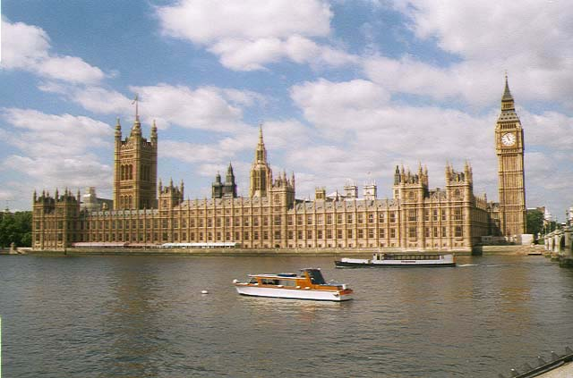
El nombre de Westminster
El palacio de Westminster es la sede del Parlamento británico
¿Por qué usar el inglés como caso paradigmático?
Estereotipos: la Revolución Francesa vs. gradualismo inglés. ¿Dónde surgieron las ciencias sociales?

Slide 5
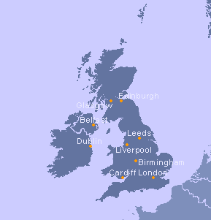
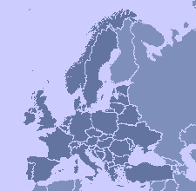
El Parlamento es soberano en el territorio del
Reino Unido de Gran Bretaña e Irlanda del Norte
(UK)
(a pesar de que formalmente
reina Isabel II)

Slide 6
Nueve características del mod. Westminster
(1) Concentración del poder en 1 partido, may. simple
(2) Fusión de poderes en el gabinete
(3) Bicameralismo asimétrico
(4) Sistema bipartidista
(5) Sistema de partidos unidimensional
(6) Sistema electoral de pluralidad
(7) Gobierno unitario
(8) Constitución no escrita, soberanía parlamentaria
(9) Democracia exclusivamente representativa

Slide 7
(1) Concentración del poder ejecutivo
un solo partido toma todo el gabinete
¿Cómo se empiezan a tomar decisiones en el Parlamento?
A una elección general le sigue la formación de un gobierno (distribución de carteras ministeriales en el gabinete, primer ministro.)
En el modelo Westminster se le otorgan todas las carteras al partido que obtiene más asientos parlamentarios (aunque sea una pluralidad.) Alternativa: reparto proporcional; coalición.

Slide 8
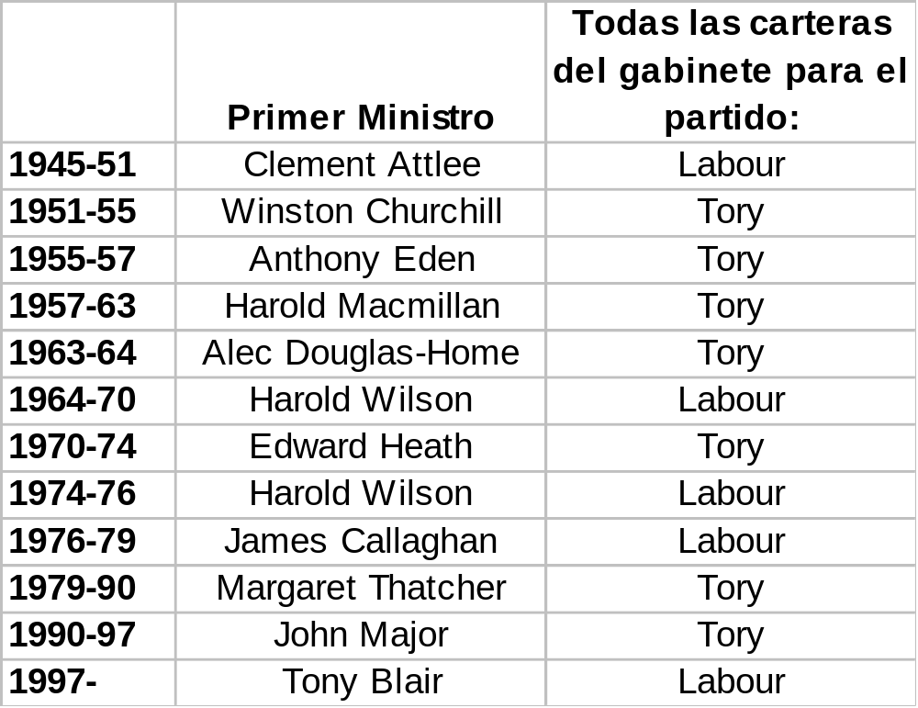
Gabinetes en UK
Fuente: Roskin
Excepciones...

Slide 9
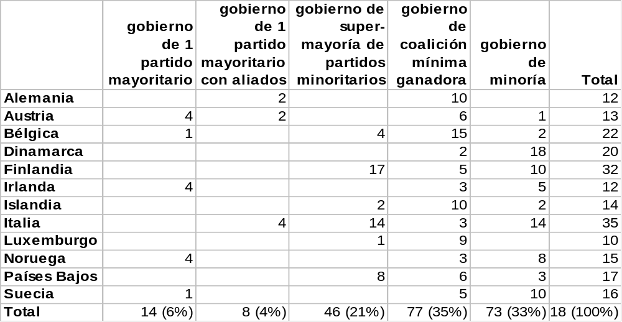
Coaliciones en gobiernos europeos, 1945-87
Fuente: Laver + Schofield 1990.

Slide 10
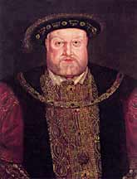
(2) Fusión de poderes y dominio del gabinete
Originalmente la Corona detentaba el poder ejecutivo, el Parlamento el legislativo
S XIII: rey invita representantes de los poderes locales a intervenir en asuntos de la corona
(guerra contra Francia, impuestos).
S XVI: Henry VIII vs. Roma,
alianza con el Parlamento. Se
refrenda la Carta Magna.
Henry VIII (1509-47)

Slide 11
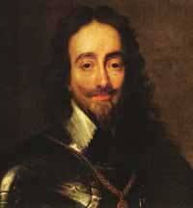
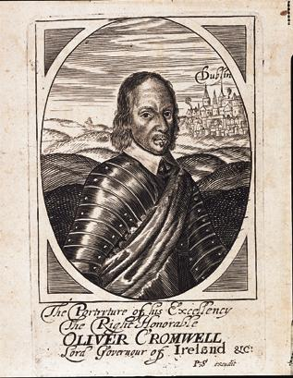
S XVII: Inestabilidad, tentaciones
absolutistas. James I y Charles I crean
impuestos unilateralmente
(guerras vs. España y Francia).
1642-8: Guerra Civil. Cromwell y
la New Model Army derrotan al rey;
pierde la cabeza 1649. Dictadura.
Charles I (1625-49)
1685: Gloriosa Revolución,
monarquía constitucional.
El rey pierde sus facultades
paulatinamente.

Slide 12
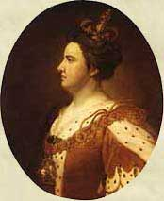
La anulación de la separación de poderes en GB
La corona tiene un poder de veto formal sobre legislación
“Act”
Vo.Bo.
Política pública
Parliament
1707: Ana de Estuardo veta un Act of Parliament por última ocasión. Los poderes se fusionan en el Parlamento.
Regímenes presidenciales.
Anne of Stuart
(1702-14)

Slide 13
El gabinete
1720s: Aparece la figura del PM, jefe del ejecutivo. Con los años el gabinete responsable sólo ante HoC, norma de que el gobierno es del partido mayoritario.
¿Quién manda en Gran Bretaña,
el Parlamento o el Primer Ministro?

Slide 14
Bases para el dominio del gabinete
En el modelo Westminster
(1) los partidos se disciplinan con sus líderes y
(2) el líder de la mayoría es el PM.
Por tanto el gabinete (el ejecutivo) domina al Parlamento (aunque sea éste quien aprueba la legislación..)

Slide 15
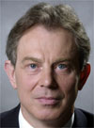
Tony Blair (Escocia, mayo 1953)
Estudió Leyes en Oxford, es abogado (barrister.)
Ha sido MP por Sedgefield desde 1983.
En el Parlamento ha ocupado los siguientes puestos:
(1) Portavoz de la oposición 1984-88.
(2) Shadow Secretary de Energía (1988-89), del
Trabajo (1989-92) y del Interior (1994-97).
(3) Líder del Labour Party (1994-).
(4) Primer Ministro (1997-), más joven desde 1812.
Inició su segundo mandato tras la victoria de su
partido en elección general anticipada en 2001.

Slide 16
(3) Bicameralismo asimétrico
El Parlamento es una asamblea bicameral:
House of Lords (cámara de los Lores).
House of Commons (cámara de los Comunes).
Los Lores son (casi) irrelevantes. El gobierno se maneja desde la cámara baja (HoC). La cámara alta (HoL) puede sólo vetar legislación temporalmente (hasta un año, casi nunca usa esta facultad).
HoC se compone de 659 miembros, electos en distritos uninominales por mayoría simple (single-member districts, plurality rule o First-Past-the-Post)

Slide 17
La fuerza de la territorialidad
(Ertman, Birth of Leviathan, 1997)
Cuerpos “tricuriales” (Reinos alemanes, Europa Latina) divididos en 3 ó más cuerpos para grupos con representación - más fácil para el monarca dividir y vencer (una cámara homogénea vs. otra).
Parlamentos territoriales (GB, Polonia, Hungría) - los intereses de estamento se confunden con intereses geográficos.
HoC territorial, HoL estamental

Slide 18
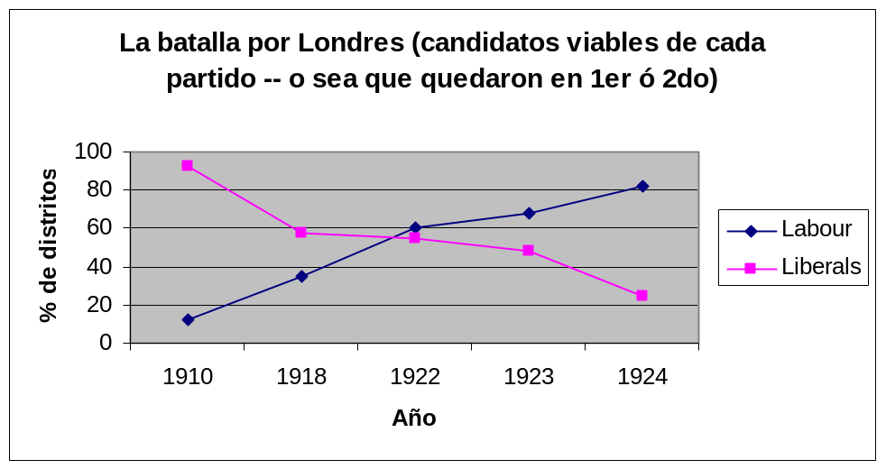
(4) Sistema bipartidista
Dos partidos, el conservador (Tory) y el laborista (Labour), obtienen la casi totalidad de votos y de asientos en la cámara baja.
Entreguerras: el
partido laborista
hizo a un lado
al partido liberal.

Slide 19
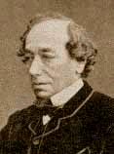
La paulatina incorporación (tres Reform Acts)
Antes de 1832: distritos con M=2; costumbres locales determinaban quién elegía a los MPs.
1832: elimina noventa “Rotten Boroughs,” aumenta representación ciudades. Voto para todo el que tenga una pequeña propiedad. Padrón creció 50-80%.
1867: resta más “RBs.” Voto para todo jefe
de familia (duplica padrón.) 1872, voto
secreto. 1873, Campaign Expenditures
and Corrupt Practices Act.
Benjamin Disraeli (1804-81)
1884: Sufragio universal (padrón crece
75%.) M=1 en casi todos los distritos.

Slide 20
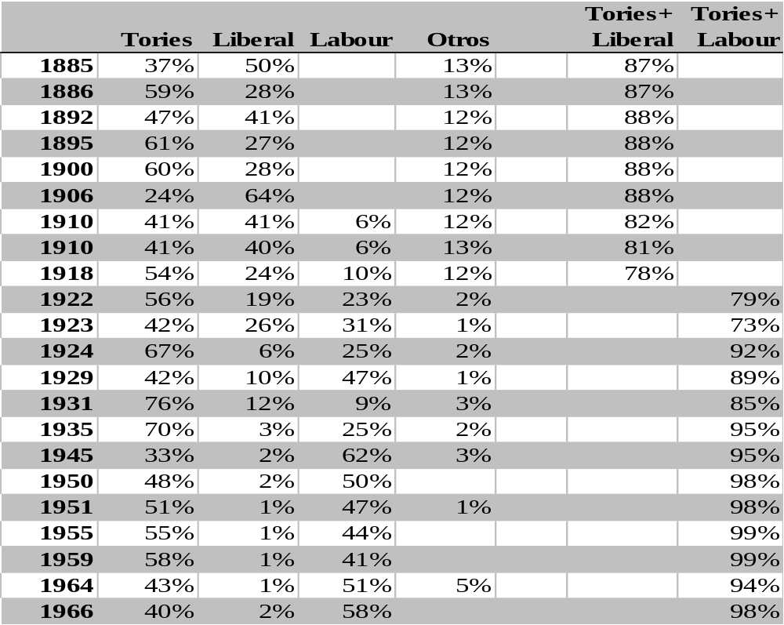
Composición de la HoC-GB, 1885-1966
Fuente: Lakeman 1970

Slide 21
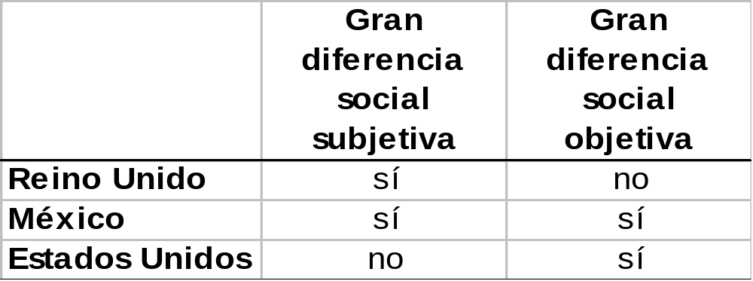
(5) Sistema de partidos unidimensional
Sociedad poco polarizada, desde 2GM la clase trabajadora se ha vuelto más rica, la clase media más grande, la clase alta más pobre.

Slide 22
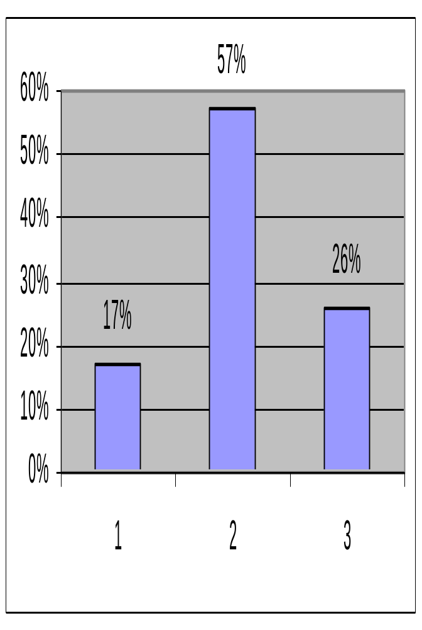
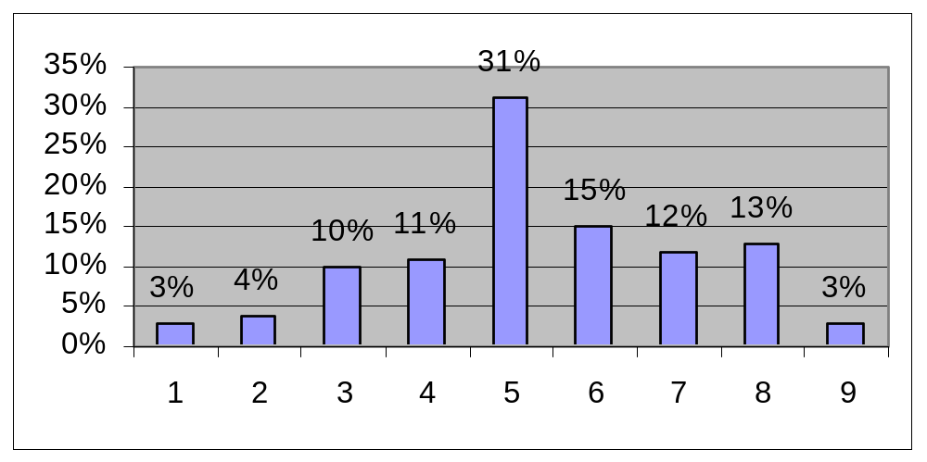
La moderación del electorado británico
Auto-ubicación de los votantes británicos en el espectro ideológico
Extrema
izquierda
Extrema
derecha
Downs. Sartori y el pluralismo polarizado

Slide 23

La civilidad británica
Era el estereotipo. Contraste con Europa latina.
Pragmatismo, poco debate ideológico. ¿Por qué? ¿Cultura? (psico de lo desconocido)
Legitimidad: los Bobbies no llevaban pistola

Slide 24
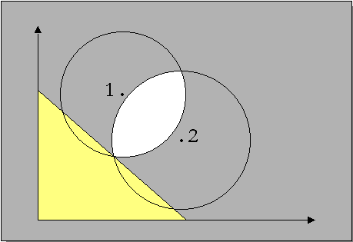
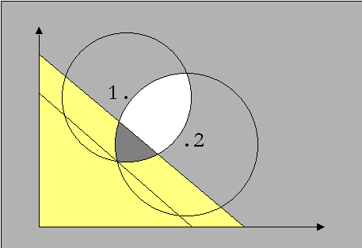
La civilidad decimonónica de los ingleses
fusiles
f
Q
e
escuelas
escuelas
fusiles
f ⁺
Q
e⁺
escuelas

Slide 25
(6) Sistema electoral de pluralidad
Sistema de distritos uninominales con regla de mayoría simple (first-past-the-post en UK)
EUA tiene el mismo. México hasta 1961 tuvo una versión pura de este sistema, después sitema mixto.
Sobrerrepresenta al partido más grande a costa de los demás. ¿Excepciones? Ley de Duverger.

Slide 26
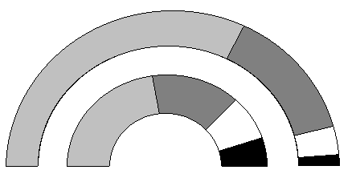
Elección General del Reino Unido, abril 1997
63%
25%
31%
43%
17%
7%
9%
5%
asientos
votos
Labour
Tories
LibDems
Otros

Slide 27
(7) Gobierno unitario
Analogía mexicana: quien gana el ejecutivo nombra a todos los gobernadores y presidentes municipales.
(8) Constitución no escrita
(1) Antigua Common Law.
(2) Cartas históricas.
(3) Acts of Parliament.
(4) Tradición, normas.

Slide 28
(9) Democracia exclusivamente representativa
Ver clase del modelo consensual

